Slide 1
网络互连-路由协议

Slide 2
主要内容
5.1 交换和路由
5.2 网桥
5.3 Internet网络层
5.4 路由协议
5.5 IP组播
5.6 移动节点的路由
5.7 移动自组网的路由
5.8 IPv6
热点讨论：数据中心网络

Slide 3
路由协议：自治系统
分布式动态路由协议
网络拓扑会动态变化
大多数情况下网络拓扑稳定
节点存储和处理能力相对较强
Internet规模大，路由消息、路由表和收敛性要求采用层次路由
分成多个自治系统AS（Autonomous System）
由一个或者多个独立的管理实体控制的采用相同路由策略的网络和路由器组成。
分配一个16比特的自治系统编号（ASN）
64512~65534为内部自治系统编号
2007年RFC 4893扩充为32比特，X.Y来表示
自治系统内部选择各自的内部路由协议（IGP）
可以采用不同的路由协议，可以采用不同的metric
自治系统之间运行外部路由协议（EGP）
将AS内部的网络汇集在一起发布到其他AS
3c
IGP
2c
3a
2a
3b
2b
AS3
EGP
AS2
1c
other
networks
1a
1b
AS1
1d

Slide 4
链路状态路由：网络拓扑与图的对应关系
网络拓扑用图表示：
节点对应路由器
边对应路由器之间的链路
边的权重对应链路的花费
花费可能是距离、信道带宽、平均通信量、通信开销、队列平均长度、测量到的时延和其它一些因素的综合。
源到目的地之间的路径由一系列链路组成：S-N1-N2-N3…D
路径中的第一条链路连接到源S。
路径中的最后一条链路连接到目的地D。
对所有的i，路径中的第i和i-1条链路连接到同一个节点。
最小花费路径：源到目的地之间所有可能的路径的链路花费总和最小。（若所有的链路花费相同，则最小花费路径即最短路径）

Slide 5
Dijkstra算法：基本思想
A
C
B
最优路由
基于最优原理：
如果节点A到节点B的最优路由经过了节点C (A→C→B)，则该路由上的A到C和C到B分别也是节点A和节点C、节点C和节点B的最优路由。
由于所有链路花费非负，可以经过迭代的方法，按照到源节点的最短路径花费的递增的顺序，逐步寻找到那些离源节点越来越远的节点。
第一轮，从源的直接邻居中寻找到离源节点最近的节点
第二轮，从（源和第一轮找到的节点）的邻居中寻找到离源节点次近的节点
第三轮，从（源和第一轮、第二轮找到的节点）的邻居中寻找到离源节点第三近的节点
…
标记节点集合：已知到源最短路径的节点集，初始为源，每轮选择的节点加入到标记节点集合

Slide 6
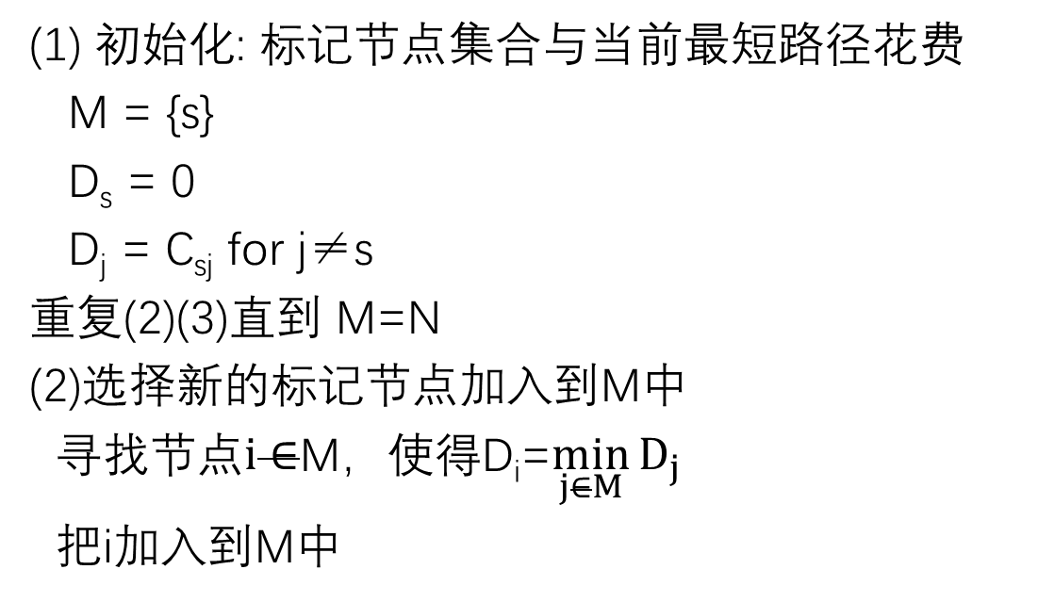
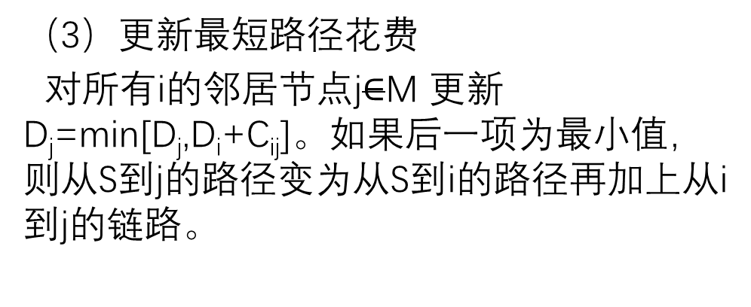
Dijkstra算法步骤：
N＝网络中所有节点的集合
s＝源节点
C_{ij}＝节点i与j之间链路花费；若两个节点间没有直接连接则为∞
M＝已标记节点的集合
D_{n}＝算法求得的当前从源s到节点n的最短路径的花费
(1) 初始化: 标记节点集合与当前最短路径花费
M = {s}
D_{s} = 0
D_{j} = C_{sj} for j≠s
重复(2)(3)直到 M=N
(2)选择新的标记节点加入到M中
寻找节点$i∈$M，使得D_{i}=$\min_{j∈M}{D_{j}}$
把i加入到M中
（3）更新最短路径花费
对所有i的邻居节点j$∈$M 更新D_{j}=min[D_{j},D_{i}+C_{ij}]。如果后一项为最小值，则从S到j的路径变为从S到i的路径再加上从i到j的链路。
选择不在标记节点集合中那个离源最近的节点（如果有多种选择时可以任选其中一个

Slide 7
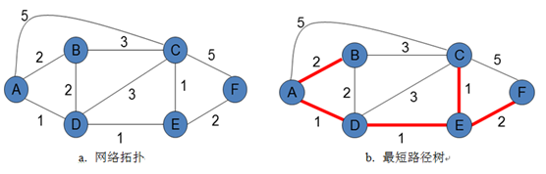
Dijkstra算法：例子
当前到源节点的最短路径，该路径前一节点
步骤 | 标记节点 | D(B),P(B) | D(C),P(C) | D(D),P(D) | D(E),P(E) | D(F),P(F)
0 | A | 2,A | 5,A | 1,A | - | -
1 | AD | 2,A | 4,D |  | 2,D | -
2 | ADE | 2,A | 3,E |  |  | 4,E
3 | ADEB |  | 3,E |  |  | 4,E
4 | ADEBC |  |  |  |  | 4,E
5 | ADEBCF

Slide 8
链路状态路由概述
I am A,
I hear B,C
I am B,
I hear A,C
I am B,
I hear A
I am A
A
B
I am C,
I hear A,B
C
路由器维护本地的链路状态信息
路由器定期在链路上发送Hello分组来发现邻居
Hello分组给出曾经收听到的发送过Hello分组的邻居路由器列表
如果路由器发现收到的Hello分组包含自身路由器的ID，其到邻居路由器的双向链路是相通的。
考虑到分组可能丢失，采用k-out-of-n机制：n次hello分组间隔中只要有k(k一般为1)次收到，则认为链路相通。如果dead间隔期间(n次hello间隔)都没有收到R发的Hello分组，则认为R已经断开
到邻居节点的花费可通过手工配置或者通过测量延迟的方法来获得
发一个分组，邻居节点响应，分组来回的时间/2为链路延迟
测量延迟时是否考虑负载因素：排队还是队头（不考虑负载）？
考虑负载因素可以进行负载均衡，但可能产生不稳定路由
每个节点将其链路状态信息通过扩散的方法传播给所有路由器
每个节点根据了解到的当前全局拓扑采用Dijkstra算法计算路由

Slide 9
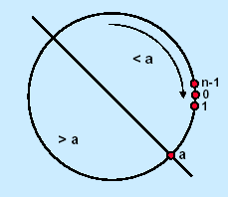
链路状态路由：扩散
链路状态分组LSP的传输不能依赖路由表: chick and egg problem
扩散法：
LSA分组包括顺序号
节点记录来自于各个节点的的LSA以及最大顺序号
过时重复的信息（比较顺序号）丢弃，新的信息被扩散
顺序号重复使用→32比特的顺序号
只要顺序号增长的幅度不会太大，以至于在LSA被移走之前顺序号增长的幅度就大于整个顺序号空间n的一半
对于每个顺序号a，一半顺序号大于a，另一半小于a
|a—b|<n/2且a<b，或|a—b|>n/2且a>b，则认为a小于b
LSP→LSA(Link State Advertisement)
一个LSP中可以包含多个LSA

Slide 10
扩散：顺序号和计时
路由器可能
崩溃：顺序号从0开始，新的LSA比崩溃前的LSA顺序号要小
链路断开：分割成两个不连通的部分，过一段时间重新恢复后(一半还是老的顺序号，一半是新的顺序号，由于可能回绕)无法比较大小
解决方法：
增加一个年龄（age)字段，以合适的速度减少age
age=0表示LSA超时，需要丢弃
考虑到不同路由器的时钟可能会不同，LSA超时时首先扩散age=0的LSA
如果收到LSA的age为0，且顺序号与保存的LSA相同时，将保存的LSA的age设置为0
如果收到新的LSA的age不为0，且保存的LSA的age为0时(顺序号不比较)替换为新的LSA
崩溃重启时等待足够长的时间，确保崩溃前发送的LSA在其他节点处超时
Notes:
链路断开： 一半还是老的顺序号，一半是新的顺序号

Slide 11
链路状态路由算法：信息的分发
a
b
顺序号+计时器还不够
ARPANET中最初的实现
最大age =7*8= 56秒
保存的LSA定期(每隔8秒)减少age
LSA每隔60秒定期发送
重启的路由器等待90秒后再发送LSA
一个路由器S出现故障，发送三个更新消息，顺序号分别为a, b, c,并且满足a < b < c < a
每个路由器队列中充满来自于S的LSA
c
解决方法：顺序号永远不回绕
当路由器S的LSP顺序号到达最大值时，必须等到老的链路状态“过期” ，才能发送新的顺序号为0的LSP
LSP发送要求确认
通过扩散顺序号为最大值，但是age=0的LSP来清除老的LSP
最大age为1个小时以提高效率
每隔30分钟定期发送LSP，有变化时发送LSP
LSP在转发时也会减少age，至少减少1
新启动的路由器不需要等待1个小时再发送LSP
注意： OSPF协议中age初始为0，在传输和保存途中age会逐步增加，到age=MaxAge时链路状态过期
Notes:
If the database copy has LS age equal to MaxAge and LS sequence number equal to MaxSequenceNumber, simply discard the received LSA without acknowledging it. (In this case, the LSA's LS sequence number is wrapping, and the MaxSequenceNumber LSA must be completely flushed before any new LSA instance can be introduced).
当LSA通告驻留在路由器的链路状态数据库中的时候，它们的老化时间是增大的。如果这些LSA通告达到最大生存时间（1h），那么它们将从OSPF域中清除掉。这意味着，在这里必须有一种机制来防止正常的LSA通告达到最大生存时间而被清除掉。这种机制就是链路状态冲刷新（link state refresh）。每隔30min（LSRefreshTime）始发这条LSA通告的路由器就将泛洪扩散这条LSA的一个新拷贝，并将他的序列号增加1，老化时间设置为0。 由于每一条LSA通告都与一个独自的涮洗计时器相关联，这意味着每30min，LSA通告的LSRefreshTime将不会一下子都超时，从而重新泛洪所有的LSA通告。没隔30min，网络上就会出现一个区域通信量和CPU利用率的高峰。 因此一种称为LSA足步调（group pacing）的机制，作为LSA独自使用重刷新计时器和单个同一计时器之间的一种这种的办法：每一个LSA通告都有属于自己的重刷新计时器，但是当它们独自使用的重刷新计时器超时的时候，会引入一个时延来延迟这些LSA通告的泛洪扩散。通过延迟重刷新时间，可以在泛洪扩散之前将更多的LSA通告共同编成一组从而可以让更新数据包携带更大数量的LSA通告。缺省条件下，一个组步调的间隔时间是240s（4min）。可以通过timers lsa-group-pacing或者timers pacing lsa-group来更改。
RFC 2328 OSPFv2

Slide 12
链路状态路由算法：可靠扩散
节点间的路由信息交换采用确认机制: 扩散LSP时要求ACK
收到路由分组后不是马上扩散，而是等待一段时间，丢弃这段时间来的重复和过时的分组，减少负载开销
路由器从X收到S的LSP时
如果顺序号更新，则接受，保存LSP，设置ACK X，设置Send给其它路由器
如果更老，则忽略
如果相等，则设置ACK X，清除SEND X
轮流扫描ACK和SEND标志，发送实际的报文

Slide 13
开放最短路径优先协议OSPF（Open Shortest Path First）：支持各种类型的网络
点到点链路：连接两个路由器节点的双向边来表示
末端网络（Stub network）：路由器节点到网络节点的单向边
多个路由器连接到广播网络
路由器之间的双向边
引入网络节点，路由器节点通过双向边连接到网络节点，网络节点到路由器节点的边的花费为0
末端网络
点到点链路
广播网络
NBMA（Non-broadcast multiple access）
可以有多个路由器连接在该网络
但不是广播网络，有些路由器之间有逻辑通道(虚电路)
通过路由器之间的双向边来描述

Slide 14
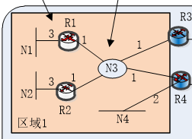
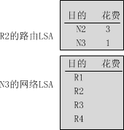
OSPF：链路状态通告LSA（Link State Advertisement）
路由器LSA（第1类 LSA）描述路由器周围情况
网络LSA（第2类 LSA）描述广播网络的链路状况
广播链路中连接在上面的路由器互为邻居，如果这些邻居之间互相扩散LSA，链路上会出现O(N2)个相同的LSA
引入邻接关系的概念
点到点链路上的邻居关系等同于邻接关系
广播链路上选取选取路由器DR（Designated Router），考虑DR可能出现故障，还会同时选取备份选取路由BDR
只有DR和BDR与广播链路上的其他路由器有邻接关系
链路状态信息只有在邻接关系的路由器间交换
通过组播地址224.0.0.5表示所有OSPF路由器，224.0.0.6表示DR和BDR路由器
普通的节点在广播链路扩散LSA时首先传输给DR，然后由DR传输给所有OSPF路由器
DR还负责扩散网络LSA
DR和BDR的选取通过Hello协议来完成
每个10秒(或20秒)发送Hello分组，该分组包括自身的ID、优先级以及最近收到过Hello分组的邻居ID列表
比较所有节点的优先级，越高优先为DR，优先级相同时选择更高的路由器ID

Slide 15
OSPF：区域
OSPF支持层次路由，进一步划分成多个区域：
每个区域通过一个32比特的区域ID来标识
主干区域的区域ID为0（0.0.0.0），其他区域为本地区域
每个区域内部都运行一个基本链路状态路由算法
区域内（intra-area）路由只需根据区域内部的路由信息来选择路由
区域间（inter-area）路由必须通过主干区域，限制路由的规模
区域边界路由器ABR连接到多个区域
运行多个OSPF实例，每个区域一个
ABR必须要连接到主干区域
两个ABR在主干区域不连通时引入虚拟链路
两个ABR应该连接到同一个本地区域，虚拟链路的路由通过该区域内的路由完成
虚拟链路属于主干区域
Notes:
当存在多种路由可以到达同一目的地时，OSPF将根据先后顺序来选择要使用的路由
区域内→区域间→ 外部路由type1→外部路由type 2

Slide 16
OSPF：区域路由器和虚拟链路
ABR：连接到多个区域的路由器
主干路由器：主干区域内的路由器，包括ABR
内部路由器：不连接到主干区域的路由器
ASBR：连接其他AS的路由器，可在本地或者主干区域
虚拟链路
区域2的ABR R11需要和其他ABR（不如R10或者R7)建立虚拟链路

Slide 17
OSPF:跨区域/AS的LSA： Summary LSA
!!! 教材图5.28(b)和(c)中到N1,N2,N3,N4的花费有误
汇集LSA（第3类 LSA）：
汇总本地区域的拓扑信息的链路状态
ABR将其扩散到主干区域，然后由其他ABR扩散到其他区域

Slide 18
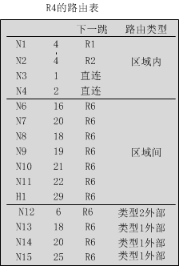
OSPF:跨区域/AS的LSA:AS-External/ASBR Summary LSA
AS外部LSA（第5类 LSA）
包括从其他自治系统收到的外部路由信息(一般经过汇集）
由ASBR扩散至自治系统，进一步由ABR扩散到所有区域
到外部路由的花费的定义
类型1：外部路由花费和内部路由花费的和
类型2：外部路由花费，忽略内部路由花费，适用于外部路由花费的数量级远远大于内部路由花费的情况。
有多个ASBR时选择哪个出口？
ASBR汇集LSA（第4类 LSA）
包括到ASBR的花费
由ABR负责构造，然后扩散到主干区域和其他区域
完全末端区域（Totally Stub Area）：仅一ABR
可不扩散汇集LSA、AS外部LSA和ASBR汇集LSA
仅扩散一条缺省路由

Slide 19
OSPF消息
Hello分组：
链路上定期（缺省10秒）发送来发现邻居，选取DR和BDR
链路状态更新（Link State Update）
定期（缺省30分钟）或者有变化时扩散
包括多个LSA
链路状态确认（Link State ACK）
可靠扩散，收到Update时确认
数据库描述（Database Description）
链路恢复时在链路上发送
描述各自拥有的链路状态的当前顺序号，从而决定谁的LSA更新
链路状态请求（Link State Request）
要求邻接路由器传递特定的链路状态信息

Slide 20
OSPF总结
RFC 2328,运行在IP之上，协议号89
采用链路状态路由算法，收敛速度快
采用组播来传递消息
224.0.0.5 = AllSPFRouters (form DR to all routers)
224.0.0.6 = AllDRouters (from a router to DR and BDR)
支持多种Metric，而不是RIP的Hop Count
支持变长子网
支持各种路由，允许交换通过其他途径了解到的路由信息，比如到外部的路由
路由消息认证
支持区域，引入了层次路由
支持多条最短路由间的负载均衡：等价多路径路由ECMP（Equal Cost Multipath Routing）

Slide 21
距离向量路由（Distance Vector Routing）
A
C
B
Bellman算法基于最优原理：
最优路由
i
j
Min
[i通过j到S的最短路径]
Min
[C(i,j) + D (S)]
D (S)
=
=
i的邻居j
i的邻居j
i
Min
D (S,j)
i到S的最短距离
=
i的邻居j
二维距离表: 节点i通过邻居j到S的最小花费
多次迭代计算，节点到S的最短距离为非递增的，k轮计算的距离为最多经过k跳的最短路径。
当最短距离不变的情况下迭代结束
最多迭代次数为节点的个数

Slide 22
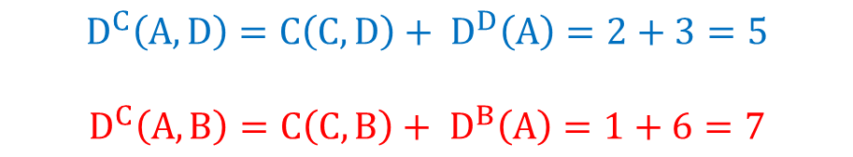
距离向量路由：距离表和路由表
回路!
C
C
D (Dest,Next Hop)
D (Dest)
目的 | B（通过B到） | D（通过D到）
A | 7 loop | 5
B | 1 | 5
D | 4 | 2
E | 6 | 4
目的 | 花费 | 下一跳
A | 5 | D
B | 1 | B
D | 2 | D
E | 4 | D
$$D^{C}\left(A,D\right)=C\left(C,D\right)+ D^{D}\left(A\right)=2+3=5$$
$$D^{C}\left(A,B\right)=C\left(C,B\right)+ D^{B}\left(A\right)=1+6=7$$
有回路 C→B→C→D→E→A

Slide 23
分布式的Bellman-Ford算法
初始路由表中仅仅包含
对直接连接的目的地，距离为0，表示无需经过其他路由器
或者包含到直接邻居的路由，距离为定义的链路花费
分布式：每个节点只需要把路由表传递给直接邻居
异步：每个节点独立定期发送路由表，或者在拓扑有变化时触发更新，节点间路由交换步骤无需同步
迭代：
每个节点收到邻居节点来的路由表后重新计算路由表（寻找通过直接邻居到达目的地中的最短路径）
迭代计算过程中无需额外的信号来通知结束，迭代过程在没有新的信息更新时自动收敛结束

Slide 24
距离向量路由：算法描述
假设节点为x
初始化：更新距离向量：对于所有邻居y，距离向量d(x,y)=c(x,y)
定期或者触发更新发送距离向量给所有邻居节点
迭代计算:
Repeat {
当节点x到邻居节点的链路花费改变或者收到邻居节点的距离向量时：
For 所有邻居 y
For 所有目的地 z {
d ← c(x,y) + d(y,z)
if (d < d(x,z)) {
// 通过y到达目的地z的路径更短
距离向量d(x,z) ← 距离为d,下一跳为y
}
}
如果d(x,z)改变(触发更新）或者定期更新计时器超时，发送距离向量给所有邻居
}
节点x记录所有邻居y最近发送的距离向量
d(y,z) = D^{y}(z,*)
Notes:
X要求记录 所有邻居发送过来的距离表 d(y,z) 即原来的 D^y(z,*)

Slide 25
距离向量路由算法
上述的分布式Bellman算法要求每个节点记录所有邻居y最近发送的距离向量d(y,z) ，在节点数相对较多时会带来较多的存储开销
实践中一般只要求每个节点记录来自于邻居的距离向量中最好的一个，也就是说只需要记录最短路径（路由表 d(x,z)）：并没有改变算法的收敛特性，而且收敛的速度也不会有大的影响
相应的算法，改为： x如果从邻居y收到路由信息，发现通过邻居y到某个目的地z的路由更好，则更新相应的路由表项：
以前无到该目的地的路由，新增: 到目的地z的路由经过y转发，距离为c(x,y)+d(y,z)，下一跳为y
以前有到目的地的路由，并且下一跳段也正好是该邻居，则更新路径花费，距离为c(x,y)+d(y,z)
比较是否新的路径要更短，如果是， 即c(x,y) + d(y,z) < d(x,z)则更新表项，距离为c(x,y)+d(y,z)，下一跳为y
d(y,z)
c(x,y)
z
d(x,z)
y
x
d (y’,z)
c(x,y’)
y’
z’

Slide 26

距离向量路由：无穷计数问题
考察A/B/C三个节点到N的路由
不采用触发更新（有变化时立即发送）
假设计算和传输同步，即收到所有距离向量后计算
在计算时考虑稳定性，如果有多条最短路径，且上轮的最短路径仍然存在，则继续选择上次选择的路径；如果不存在，否则选择其中邻居ID最大的最短路径
时刻 | A |  | B |  |  | C
 | B(AB=1) | C(AC=1) | A(BA=1) | C(BC=1) | D(BD=1→52) | A(CA=1) | B(CB=1) | D(CD=10)
稳定 | 2+1=3 | 3+1=4 | 3+1=4 | 3+1=4 | 1+1=2 | 3+1=4 | 2+1=3 | 1+10=11
BD→52 | 2+1=3 | 3+1=4 | 3+1=4 | 3+1=4 | 1+52=53 | 3+1=4 | 2+1=3 | 1+10=11
第一轮 | 4+1=5 | 3+1=4 | 3+1=4 | 3+1=4 | 1+52=53 | 3+1=4 | 4+1=5 | 1+10=11
第二轮 | 4+1=5 | 4+1=5 | 4+1=5 | 4+1=5 | 1+52=53 | 4+1=5 | 4+1=5 | 1+10=11
第三轮 | 5+1=6 | 5+1=6 | 5+1=6 | 5+1=6 | 1+52=53 | 5+1=6 | 5+1=6 | 1+10=11
…
第八轮 | 10+1=11 | 10+1=11 | 10+1=11 | 10+1=11 | 1+52=53 | 10+1=11 | 10+1=11 | 1+10=11
第九轮 | 11+1=12 | 11+1=12 | 11+1=12 | 11+1=12 | 1+52=53 | 11+1=12 | 11+1=12 | 1+10=11
第十轮 | 12+1=13 | 11+1=12 | 12+1=13 | 11+1=12 | 1+52=53 | 12+1=13 | 12+1=13 | 1+10=11
BD→1 | 12+1=13 | 11+1=12 | 12+1=13 | 11+1=12 | 1+1=2 | 12+1=13 | 12+1=13 | 1+10=11
新一轮 | 2+1=3 | 11+1=12 | 12+1=13 | 11+1=12 | 1+1=2 | 12+1=13 | 2+1=3 | 1+10=11
新二轮 | 2+1=3 | 3+1=4 | 3+1=4 | 3+1=4 | 1+1=2 | 3+1=4 | 2+1=3 | 1+10=11
A→C →A 出现了路由回路，距离缓慢增加，直到C发现通过D到N的距离更短
Notes:
BD链路花费从52变为1时，传播非常迅速
好消息意味着一条更好的路径，很快被相邻路由器知道，并且更新相应路由表，再通知给其它路由器。
如果CD链路不存在，假设BD链路断开时，距离缓慢增加，直到最后为无穷大（可设置为网络的直径+1）才知道不可达

Slide 27
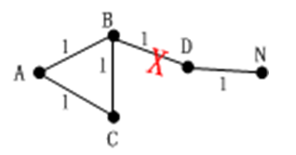
距离向量路由：无穷计数问题
无穷计数问题：坏消息的传播非常缓慢
假设BD链路断开时，距离缓慢增加，直到最后为无穷大（可设置为网络的直径+1）才知道不可达
好消息的传播却非常迅速
BD链路花费从52变为1时，传播非常迅速
好消息意味着一条更好的路径，很快被相邻路由器知道，并且更新相应路由表，再通知给其它路由器
坏消息意味着原来的最短路径不可用，可是新老信息混合在一起，之前的老信息仍然在传播，导致了路由回路的出现

Slide 28
无穷计数问题：触发更新和抑制机制
不仅仅定期发送距离向量，在距离向量改变时立刻通知直接邻居，邻居再进一步传播开去，这种策略称为触发更新(triggered update)
抑制（hold-down）机制：
路由器了解到某个网络不可达（距离为无穷大）时开启抑制计时器（抑制期）
抑制期间前，收到路由时：
如果有一条比抑制计时器开启前的路径更好的路由，关闭计时器
否则忽略收到的路由信息，即便其通知有一条到目的网络路由
抑制期一般设为60秒，使得网络的不可达状态能传播到所有节点
所有的路由器必须使用相同的抑制期，否则有可能发生路由回路
抑制机制避免了可能的路由回路，但是以增加收敛时间为代价
Notes:
老的消息再次传播覆盖了新的消息
无穷计数问题的出现主要是由于新的消息刚传播出去又收到来自于其他节点的老的信息

Slide 29
无穷计数问题：水平分割（Split Horizon）
通过一个特定的网络接口X发送距离向量时，绝对不要包括通过那个网络接口学习到的路由信息（即下一跳为接口X上的邻居路由器的距离向量）
带反向抑制的水平分割（split horizon with poisoned reverse）
给邻居路由器发送路由信息时将那些从该邻居了解到的路由信息的距离设为无穷大。
相比水平分割路由消息更大一些
尽管有水平分割，仍然可能会出现两个节点之间的路由回路
通过反向抑制可以更快地消除两个节点之间的路由回路，而不是等待超时而消除
目前到N的路径中从Y过去最短
→N, cost = …
水平分割
X
我到N的距离为….
Y
N
→N, cost = ∞
反向抑制的水平分割
Notes:
注意尽管有水平分割，仍然可能出现路由回路，考虑 X---Y
X告诉Y可到N ( Y→X….N)，同时Y告诉X可到N(X→Y…N)，这两个消息几乎同时传递，而原来X和Y到N的最短路径都断开。这样都采纳这条老的消息，即互相认为通过对方可达N。

Slide 30

带反向抑制的水平分割：例子
考察到A的路由
标准距离向量路由
时刻 | B |  | C
 | A(AB=1→21) | C(BC=1) | A(CA=10) | B(CB=1)
稳定 | 1+0=1 | 2+1=3 | 10+0=10 | 1+1=2
AB→21 | 21+0=21 | 2+1=3 | 10+0=10 | 1+1=2
第一轮 | 21+0=21 | 2+1=3 | 10+0=10 | 3+1=4
第二轮 | 21+0=21 | 4+1=5 | 10+0=10 | 3+1=4
第三轮 | 21+0=21 | 4+1=5 | 10+0=10 | 5+1=6
…
第七轮 | 21+0=21 | 8+1=9 | 10+0=10 | 9+1=10
第八轮 | 21+0=21 | 10+1=11 | 10+0=10 | 9+1=10
第九轮 | 21+0=21 | 10+1=11 | 10+0=10 | 11+1=12

Slide 31
带反向抑制的水平分割：例子
考察到A的路由
反向抑制的水平分割
时刻 | B |  | C
 | A(AB=1→21) | C(BC=1) | A(CA=10) | B(CB=1)
稳定 | 1+0=1 | ∞ | 10+0=10 | 1+1=2
AB→21 | 21+0=21 | ∞ | 10+0=10 | 1+1=2
第一轮 | 21+0=21 | ∞ | 10+0=10 | 21+1=22
第二轮 | 21+0=21 | 10+1=11 | 10+0=10 | 21+1=22
第三轮 | 21+0=21 | 10+1=11 | 10+0=10 | ∞
水平分割用于解决两个节点间的路由回路，但可能出现3个甚至更多节点之间的路由回路
触发更新消息到来之前定期发送路由
C,4
A,5
教材P217页第4行(B,5)改为(A,5)
B,3

Slide 32
RIP（Routing Information Protocol）
RFC 1058定义RIP-1，采用距离向量路由算法
UDP，端口520
RIP消息以本地广播（255.255.255.255）方式交换
定期（30秒）交换和触发更新，6X30=180秒超时
超时的路由表项等待120秒后移走
距离为节点计数，直接连接的网络距离为1。允许设置更大的距离度量值。无穷大取值为16
支持抑制（缺省60秒）机制、反向抑制的水平分割
支持主动和被动方式。被动方式仅仅接收路由表，用在主机中。
RFC 2453定义RIP-2
采用IP组播（224.0.0.9），而不是采用本地广播来交换路由消息
距离向量添加了网络掩码，从而支持子网路由
支持通过别的外部协议（如BGP-4）了解到的路由
支持认证

Slide 33
RIP消息格式
消息最长512字节，携带25个距离向量。路由表大时通过多个RIP消息传递
命令：请求或者响应消息
路由标签：距离向量的来源
路由域(route domain)和下一跳(next-hop)用于局域网上连接多个AS时
教材图5.31不是很准确
0
8
16
31
命令
版本
必须为0 (route domain)
网络1的地址家族(0xFFFF)
必须为0 (auth protocol)
网络1的IP地址(auth data)
RIP-2认证支持
必须为0 (auth data)
必须为0 (auth data)
到网络1的距离(auth data)
网络2的地址家族
必须为0(route tag)
网络2的IP地址
必须为0(netmask)
红颜色为RIPv2的消息格式
必须为0(next hop)
到网络2的距离
…

Slide 34
边界网关协议BGP（border gateway protocol）
RFC 4271定义了BGP-4，自治系统之间的路由协议
考虑到路由消息交换、路由表、收敛需要采用层次路由→自治系统AS
考虑到路径花费定义不同，需要采用策略路由，传递网络可达性的信息，该信息以路径属性的方式来描述
AS-PATH(路径向量）: 经过的自治系统列表，可以检测自治系统回路
如果从另外一个自治系统的路由器收到一条路由，发现自治系统编号已经出现在AS-PATH，说明有回路，丢弃该路由
RIP/OSPF不适合扩展来传递自治系统之间的可达性信息
 | RIP | OSPF | BGP
邻居发现 | 定期交换路由表 | 定期交换Hello分组 | 管理人员配置
路由信息 | 邻居间交换距离向量 | 扩散链路状态分组 | 交换路径向量
传输方式 | UDP，软状态的定期交换 | IP，可靠扩散 | TCP，增量更新

Slide 35
BGP消息
采用TCP，端口为179
Open消息：建立到端口179的TCP连接后发送，协商认证机制，路由器回应以KeepAlive
KeepAlive:定期（没有Update时每Hold Time）发送保持邻居活跃
Notification:出错或者特殊情况下发送，致命错误时连接关闭
Update消息：增加或者撤销路由
公共头部
标记（16字节）
长度（2字节） |  | 类型（1字节） | 不可用路由长度
不可用路由长度 | 撤销路由（可变长度）
路径属性长度 | 路径属性（可变长度）
网络可达性信息（可变长）
撤销路由
增加路由

Slide 36
E-BGP和I-BGP
R1
E-BGP
AS1
R3
R4
AS2
R2
I-BGP
自治系统可能有多个BGP路由器
E-BGP:不同自治系统的BGP路由器间的BGP协议
I-BGP:同一个自治系统的BGP路由器间的协议
从E-BGP邻居了解到的信息要传播给其他I-BGP路由器
RIP和OSPF无法完成：路径属性不支持，路由表项太多
I-BGP邻居可以不在同一个物理链路上
I-BGP采用Loopback地址，一直活跃
只要连通，I-BGP会话不会断开
I-BGP和E-BGP采用相同消息格式和相同状态机，区别在路由发布的限制：
通过E-BGP邻居了解到的路由再通过I-BGP发布给自治系统内部的其他I-BGP邻居
从I-BGP邻居了解到的路由通过E-BGP发布给其他自治系统的BGP路由器
从I-BGP邻居了解到的路由不允许发布给其他I-BGP邻居
因为AS内部的I-BGP邻居之间无法通过路径向量来检测回路
意味着自治系统的BGP路由器两两建立I-BGP会话，即全连接的方式

Slide 37
BGP：AS类型
AS之间:
客户支付费用使用提供者的服务
对等关系提供AS之间的捷径
一般共享，无需付费
没有传递性
AS类型
本地(Local)负载：源或者目的地址在AS
过境(Transit)负载：源和目的地址都不在AS
末端（Stub）AS：仅本地负载，且只连接到一个AS
多穴（Multi-Homed）AS：仅本地负载，连接多个AS
过境（Transit）AS ：本地和过境负载
多个AS之间可通过Internet交换中心IXP（Internet Exchange Point）完成

Slide 38
BGP路径属性：必选属性
来源（Origin）：路由信息的来源，IGP/EGP/INCOMPLETE（其他），在传播时该属性不应该被更改。
AS路径（AS-Path）：经过的自治系统标识，以最近的AS开始，以发起者(目的网络)的AS结束
下一跳（Next-Hop）：到目的网络要经过该路由器(发布该路由进入该AS的路由器）转发
E-BGP：发布该路由的E-BGP邻居的IP地址。
I-BGP：
通过E-BGP了解到的路由中Next-HOP字段一般不变
如果该路由从AS内部了解到时为发布该路由的BGP路由器的IP地址。
并不一定为直接连接的下一跳，采用递归路由的查找方法
到目的网络的路由首先查找BGP路由表获得Next-Hop
然后根据Next-Hop查IGP路由表决定直接连接的下一跳
Notes:
next_hop_self改变为自身的地址
I-BGP peer--I-BGP speaker→router—Network时为router到speaker的接口地址
直接连接或者network为router的地址，则为I-BGP的接口地址
E-BGP:特殊情况， 即仅仅one IP hop away的邻居时，即
E-BGP peer X -- Speaker---IBGP-peer or internal router…network
如果speaker和router到speaker的接口地址同一子网，为router到speaker的接口地址：third party
E-BGP peer X ---Speaker --- adjacent router……E-BGP peer---Next-Hop
如果X与 Speaker计算的到Next-Hop的直接相邻下一跳路由器地址同一子网 ，则为adjacent router的IP地址: third party
E-BGP peer X – Speaker ----
X和Speaker的某个IP地址在同一个子网，则使用Speaker的IP地址:first party
否则 E-BGP peer X -Speaker，Speaker到X的BGP连接的IP地址（注意可以指定某个IP地址，经常采用loopback地址）。
E-BGP peer X ---- Speaker ( Multihop EBGP)
缺省为Speaker到X的BGP连接的接口上的IP地址，也可以配制成不改变Next_HOP。
Next_Hop属性被speaker来决定实际的outbound接口和直接下一跳地址。
考虑整个AS当成一个节点的情况

Slide 39
BGP路径属性：可选属性
Atomic_Aggregate和Aggregator属性用于实现路由聚合
Local_Pref:
有多个出口路由器选择时选择Local_Pref属性最高的出口路由器
仅用于自治系统内部，在I-BGP邻居之间交换
一般的设置：
到其Client AS的Local Preference最高
到peer AS的Local Preference次之
到其Provider AS的Local Preference最高

Slide 40
BGP可选路径属性： Community
简化策略控制，给发布的路由打上一个标签
管理员可以针对同一个community定义规则
预先定义好的community：
NO-EXPORT（0xFFFFFF01）：不许通过E-BGP发布
自治系统的某个community ，以AS编号:community编号格式描述
备份链路
主链路

Slide 41
BGP可选路径属性：MED
MED（Multi_Exit_Disc）
两个自治系统之间有多条链路时来决定通过哪条链路进入该自治系统
一般反映BGP路由器到自治系统内部的目的网络的路径花费
越低越优先选取
不允许传播到其他AS的BGP路由器

Slide 42
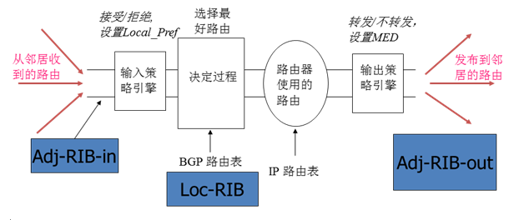
BGP路由决策过程
Loc-RIB保存了经过一个决定过程后从Adj-RIBs-In所选择的最好路由
输入策略控制那些外出的负载
设置Local Preference控制优先选择哪个出口路由器
拒绝某条路由相当于不采用该路由到达对应的前缀网络
输出策略控制用于控制那些到来的负载
发布给E-BGP邻居时添加（可添加多个）自己的AS编号到AS-PATH以及设置MED等
不发布某条路由给邻居路由器，意味着邻居不会转发相应的分组过来

Slide 43
BGP路由决定过程
采用最长前缀匹配的原则，那些尽管匹配但是前缀较短的路由不被采用；
如果仍然有多条路由，则选择其中具有最高Local-Pref属性的路由；
如果仍然有多条路由，则选择AS-PATH最短的路由；
如果仍然有多条路由，则根据ORIGIN属性类型的大小顺序选择最小的路由，即通过IGP了解到的路由<通过EGP了解到的路由<通过其他方法了解到的路由；
如果仍然有多条路由，则选择具有最低MED属性的路由，当然这些路由应该是到同一个邻居自治系统中的；
如果仍然有多条分别通过I-BGP和E-BGP了解到的路由，则选择通过E-BGP了解到的路由；
如果仍然有多条路由，则根据到Next-Hop属性给出的路由器的IGP度量选择距离最近的路由； →热土豆路由
如果仍然有多条路由，则选择具有最低BGP路由器ID的路由

Slide 44
BGP：常用策略
提供者：
将了解到的所有路由（来自于对等AS、提供者、其他客户以及本AS内部）发布给客户
接受来自于客户本身或者客户后代自治系统的路由。
客户：
接受来自于提供者的所有路由。
发布客户本身或者客户后代自治系统的路由，
对等AS：按照对等关系的预先约定
将本AS以及后代AS的路由发布到对等AS
仅接受从对等AS发布过来的属于该AS以及其后代AS的路由。
→无谷底（Valley-free）的特性，不会出现路由回路
即一旦一个AS路径经过一个提供者→客户或者对等到对等的边，则在此之后不再允许出现客户→提供者或者其他对等到对等的边。

